Slide 1



PHÒNG GIÁO DỤC VÀ ĐẠO TẠO QUẬN HỒNG BÀNG
TRƯỜNG TIỂU HỌC AN HỒNG
NBK
CHÀO MỪNG CÁC THẦY CÔ GIÁO ĐẾN VỚI TIẾT TOÁN
LỚP: 1A2
      Bài 22: So sánh số có hai chữ số
      (Tiết 2)
Giáo viên : Hoàng Thị Kim Oanh

Slide 2



Slide 3






ONG TÌM MẬT

Slide 4




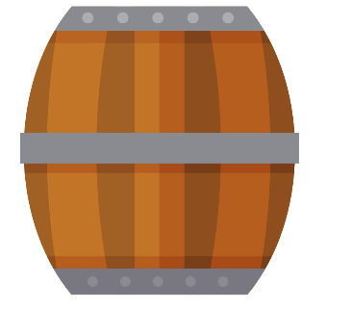



12 …… 18
<
<
>

Slide 5
90 …… 90
=
>
=

Slide 6
65 …… 56
>
<
>

Slide 7


Sách Toán_trang 18

Slide 8
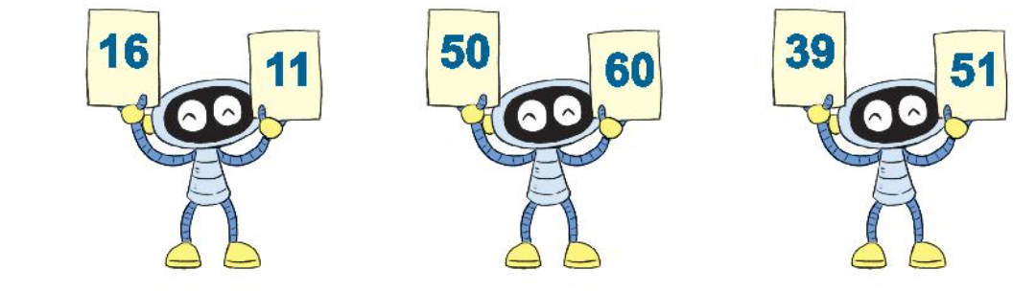
1
Số nào lớn hơn trong mỗi cặp?
Notes:
Nhấp vào mũi tên, nếu sai thì ra mặt khóc, đúng thì ra mặt cười

Slide 9
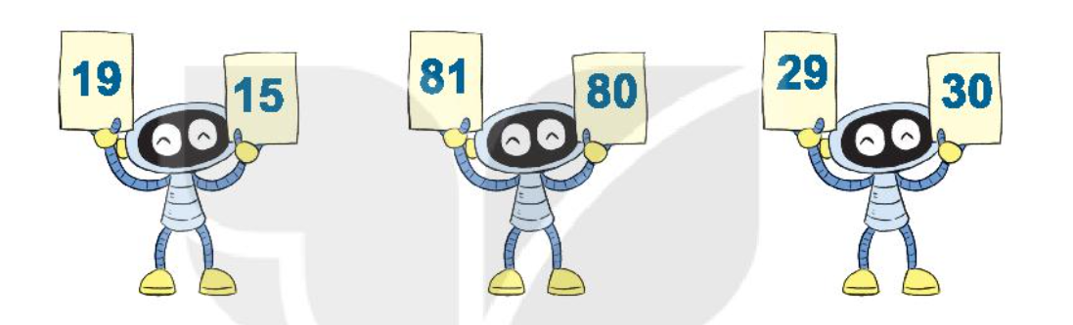
Số nào bé hơn trong mỗi cặp?
2
Notes:
Nhấp vào mũi tên, nếu sai thì ra mặt khóc, đúng thì ra mặt cười

Slide 10

Trò chơi
RUNG CHUÔNG VÀNG

Slide 11

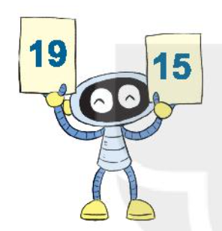
Số nào bé hơn?
19
15

Slide 12
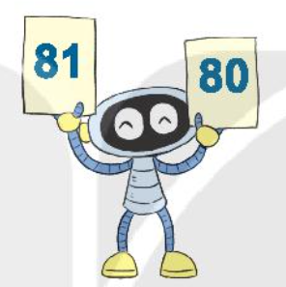
Số nào bé hơn?
81
80

Slide 13
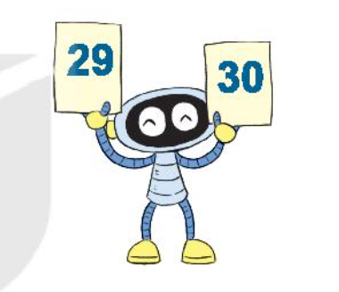
Số nào bé hơn?
29
30

Slide 14
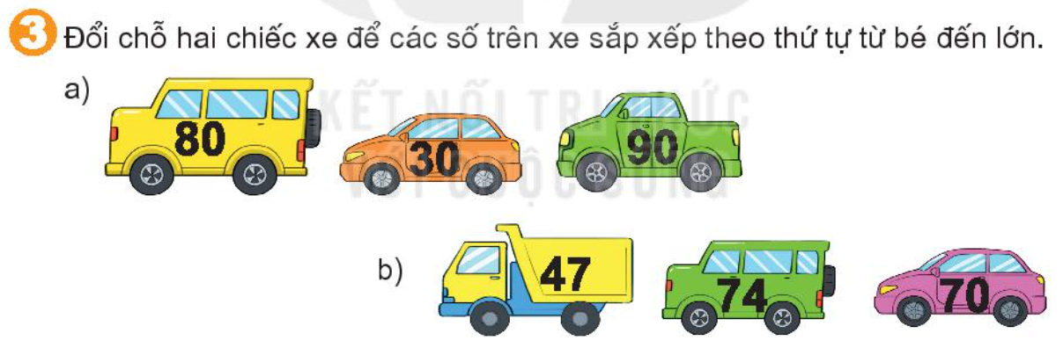

Slide 15



Đổi chỗ hai chiếc xe để các số trên xe sắp xếp theo thứ tự từ bé đến lớn.
3
a)

Slide 16
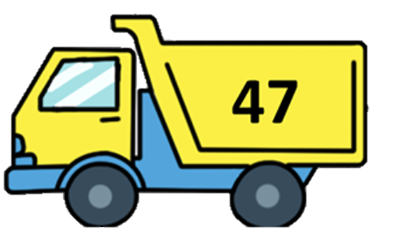
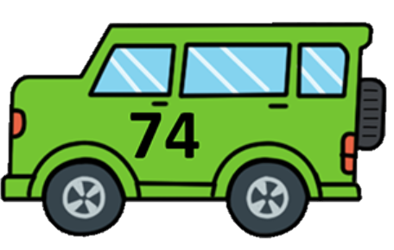

Đổi chỗ hai chiếc xe để các số trên xe sắp xếp theo thứ tự từ bé đến lớn.
3
b)

Slide 17
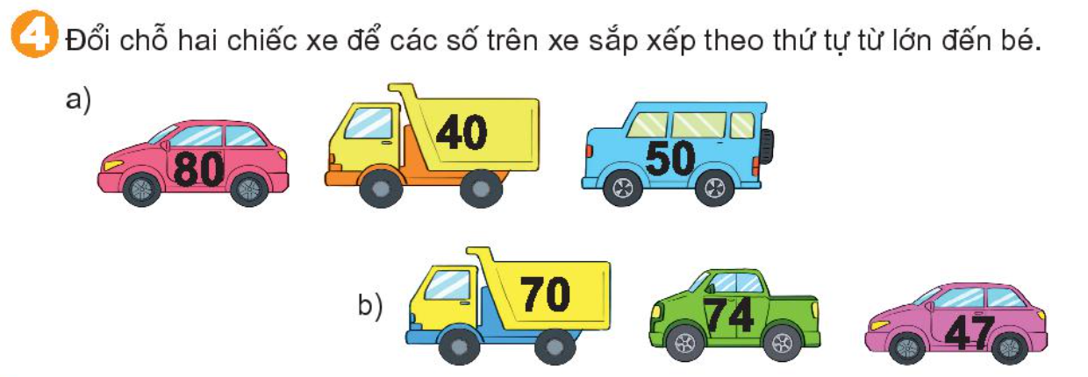

Slide 18
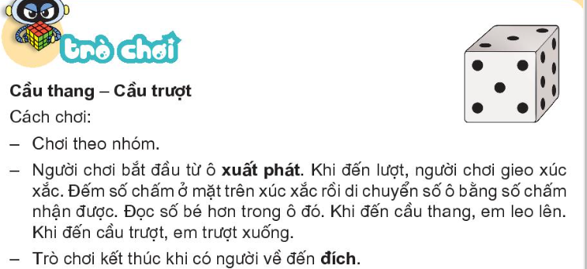
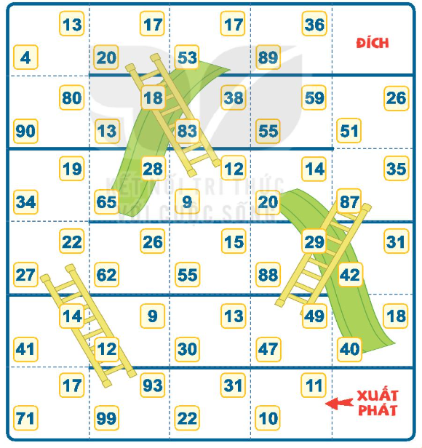

Slide 19
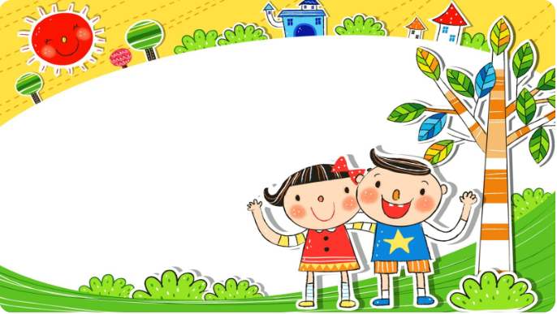
XIN CHÂN THÀNH CẢM ƠN !

